Slide 1

FLOW MAP
Filip Hałys
Geowizualizacja i edycja kartograficzna

Slide 2
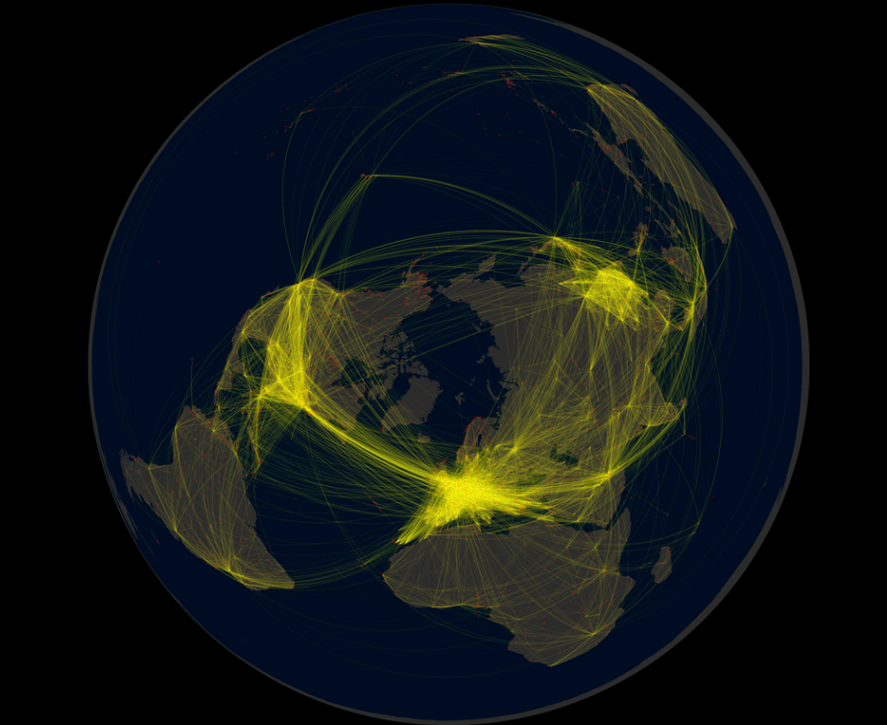
Ogólne informacja
Typ: mapa tematyczna
Mapa przepływu danych
Symbole liniowe
Jest przykładem diagramów typu flow
Stosowana jako mapa wielko-,
średnio- i małoskalowa

Slide 3
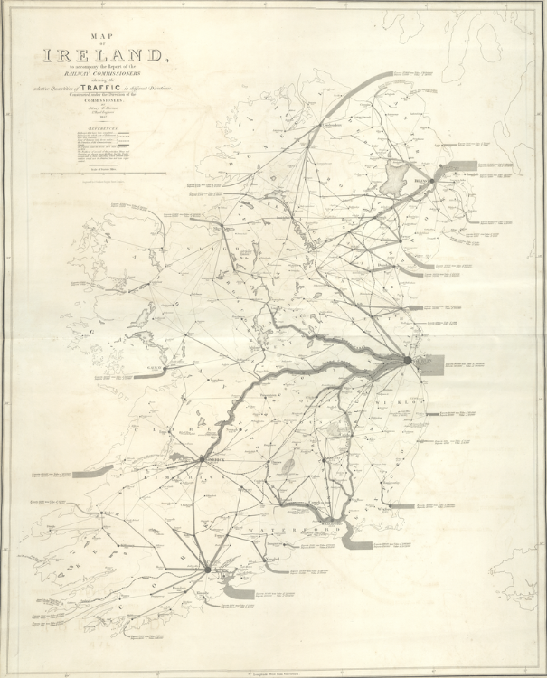
Historia (1/3)
Mapa natężenia ruchu kolejowego
1838
Irlandia
Inżynier Henry Drury Harness

Slide 4
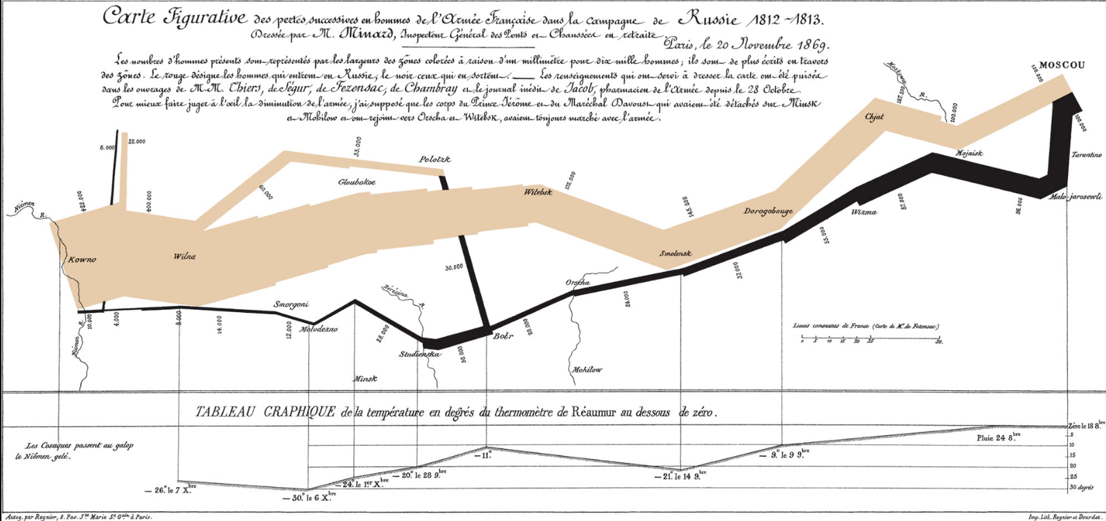
Historia (2/3)
Charles Joseph Minard
1850-1860
22 flow mapy
Francuska inwazja na Rosję (1812-1813)
„Najlepsza grafika statystyczna w historii”

Slide 5
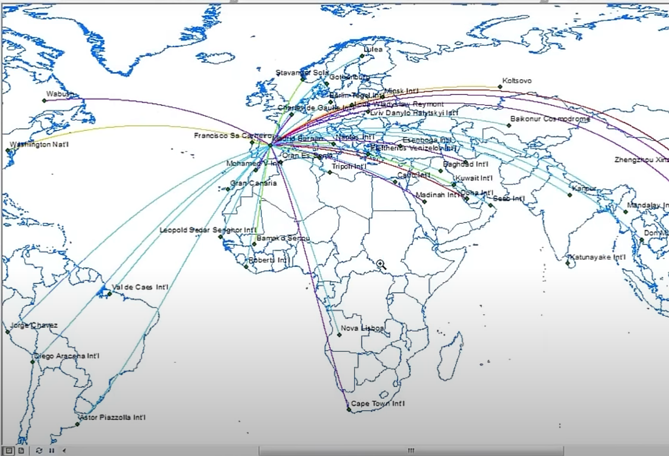
Historia (3/3)
Pierwsze zastosowanie w GiS:
Lata 80 XX wieku
Waldo Tobler

Slide 6
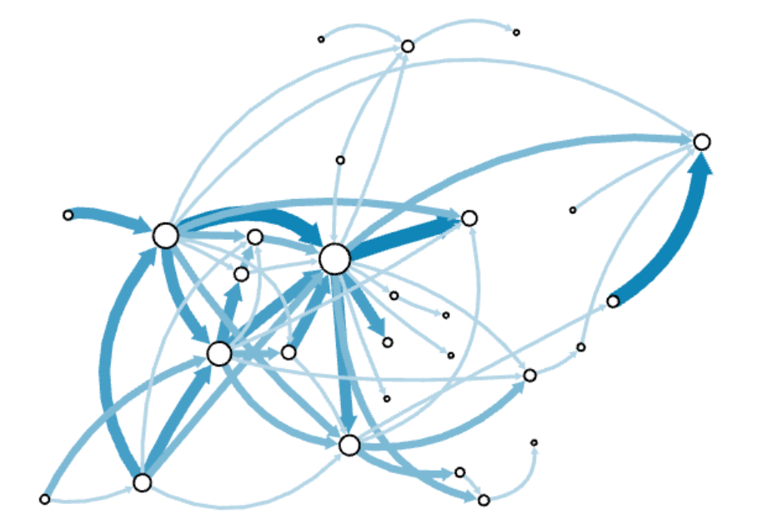
Rodzaje – Pochodzenie i kierunek
„Skąd dany element startuje i gdzie znajduje się jego destynacja?”
Przykład: Mapa Natężenia ruchu kolejowego w Polsce w roku 2023.

Slide 7
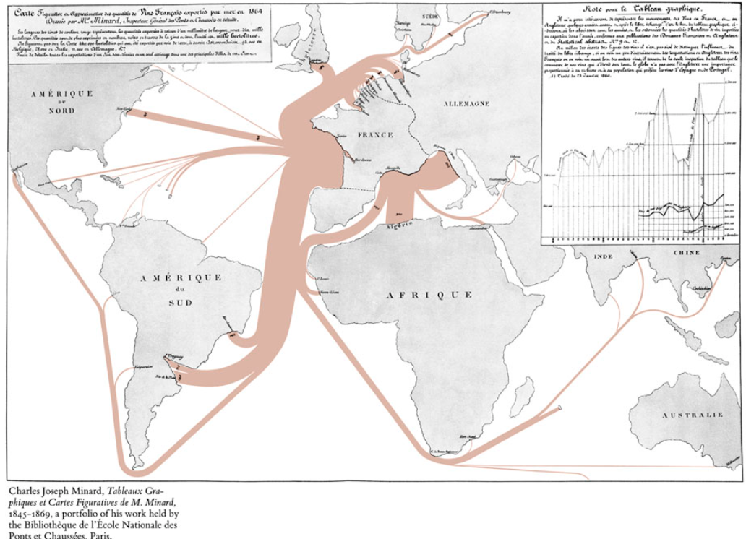
Rodzaje – Mapa dystrybucji
Pokazuje rozchodzenie się danego zjawiska z pewnej lokalizacji
Przykład: Mapa odkryć geograficznych Europejczyków na przestrzeni XV wieku

Slide 8
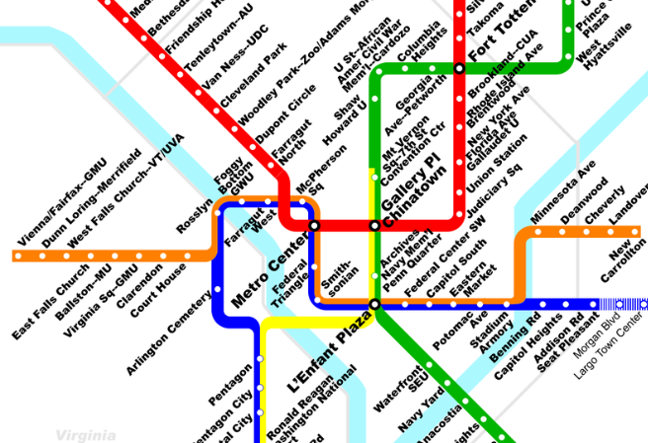
Rodzaje – Sieć tranzytowa
Brak jasno określonego kierunku przepływu danych
Przykład: Mapa metra w Waszyngtonie

Slide 9
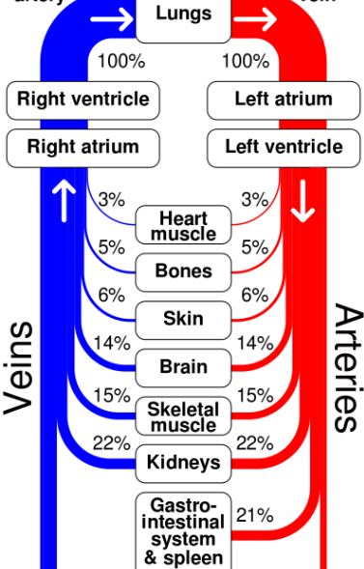
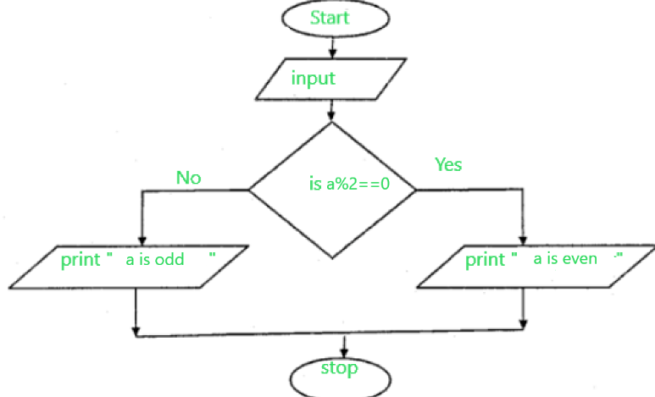
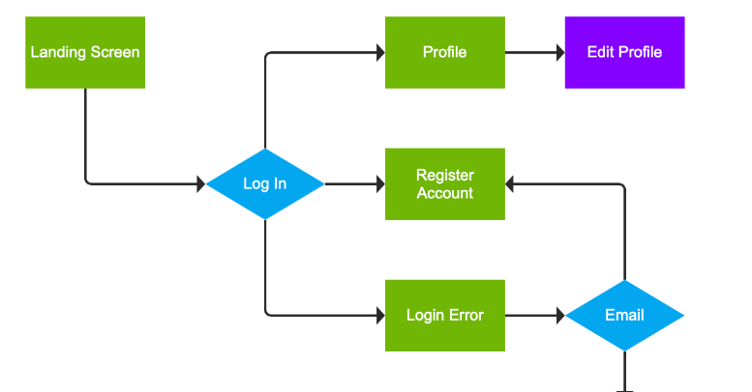
Diagramy typu Flow

Slide 10
Informacje na Flow mapie
Pochodzenie
Destynacja
Typ, rodzaj przepływu
Natężenie przepływu
Kierunek przepływu
Prędkość przepływu

Slide 11
Dziękuję za uwagę

